Slide 1
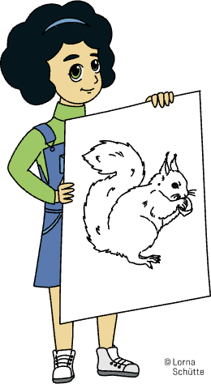

Ernährung
Nachwuchs
Eichhörnchen fressen zum Beispiel Käfer, Würmer, Samen, Beeren und Nüsse.
Die Schwangerschaft beim Eichhörnchen dauert
38 Tage.
Jungtiere werden von der Mutter gesäugt. Sie trinken also Milch.
Nach der Geburt sind Eichhörnchen blind, nackt und taub.
Im Herbst legt das Eichhörnchen Vorräte für den Winter an.
Ein Eichhörnchen bringt meist fünf Jungtiere zur Welt.
Selbst wenn Schnee liegt, können Eichhörnchen vergrabene Nüsse erschnüffeln.
Jungtiere werden von der Mutter gesäugt. Sie trinken also Milch.

